Slide 1




UM CAMINHO NOVO
SANTO!
Com Deus

Slide 2



romanOs 8:28
Pois sabemos que todas as coisas trabalham juntas para o bem daqueles que amam a Deus, daqueles a quem ele chamou de acordo com o seu plano.

Slide 3







COMO
CRISTO MUDOU A MINHA VIDA

Slide 4


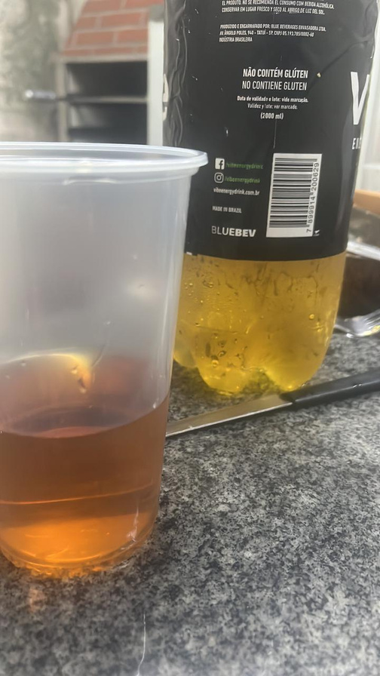
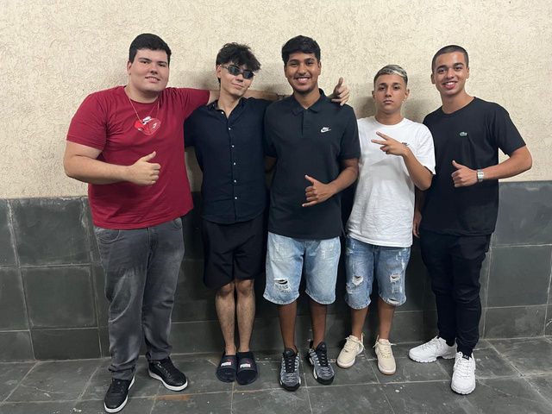




1
MEU ANIVERSARIO DE 18 anos

Slide 5





2
Terminei meu relacionamento
Após a minha vida estar uma bagunça, minhas relações com todos foram por agua baixo, principalmente no meu relacionamento que chegou ao fim.

Slide 6



A voz
Após isso, Cristo me aproximou dEle, aos poucos.
Em um dia comum do meu trabalho, ouvi um amigo antigo do meu pai falei sobre uma igreja que estava ganhando diversos novos seguidores. Contudo, tudo que ele falava era com tanto amor que eu fiquei curioso.

Slide 7

O Amor
Na minha primeira visita, eu entendi o que era o amor a Cristo
Ao chegar na igreja, a atmosfera daquele lugar me consumiu. Me lembro de um pastor me dar um abraço que me senti totalmente acolhido.

Slide 8



A partir de então, minha vida mudou. Comecei a me tornar uma pessoa totalmente diferente do que eu era.
4
Salmos 30:5

Slide 9

PAZ
Após o meu crescimento junto a Cristo, pude me aproximar cada vez mais dEle, tendo momentos incríveis que marcaram o meu coração de uma forma inexplicável. A paz que pude encontrar estando junto a Cristo me deu um amor incondicional a Ele, no qual, entra em acordo com a 16 ODS da ONU, que se refere a Paz, Justiça e Instituições Eficazes.

Slide 10


O AMOR QUE MUDOU A MINHA VIDA TAMBEM PODE MUDAR A SUA

Slide 11

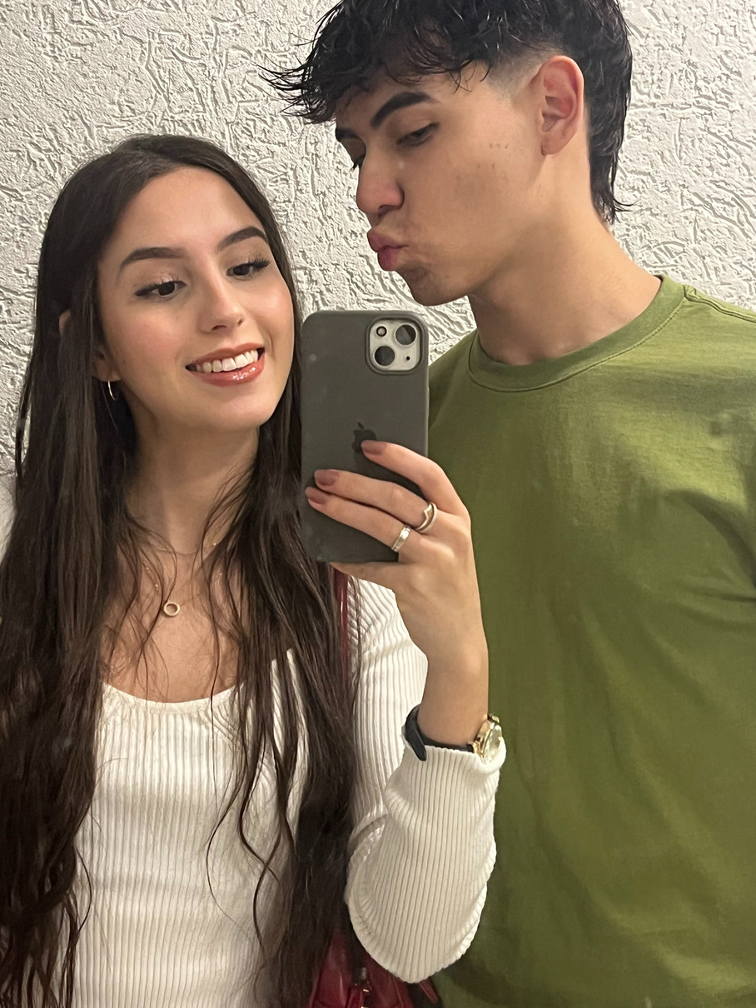
AGRADECIMENTOS

